Slide 1
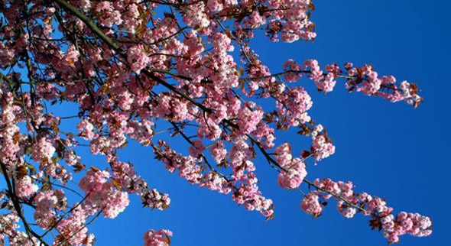
NEVRUZ (YENİ GÜN)
NAVRO’Z
NOWRUZ
NAVRIZ
NOORUZ
NAVREZ

Slide 2
NEVRUZ (YENİ GÜN)
Toprak ananın uzun bir sessizliğin ardından canlandığı, yeşilin her tonunun sayısız renkteki çiçekle buluştuğu baharın müjdecisi nevruz, birçok ülkede coşkulu etkinliklerle kutlanır.
Yüzlerce toplulukta, farklı adlarla binlerce yıldan bu yana kutlanan nevruz, kültürel miras yoluyla nesilden nesile taşınıyor. UNESCO nezdinde “Somut Olmayan Kültürel Miras Listesi”ne 2009′da dahil olan nevruz, BM tarafından da 21 Mart tarihi “Uluslararası Nevruz Günü” olarak ilan edildi.

Slide 3
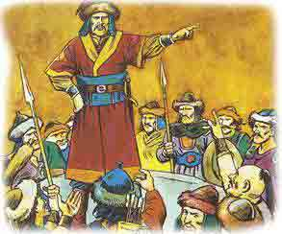
Eski Türklerin atalar kültüyle bağlantılı olan Yeni Gün Bayramı, Çin kaynaklarına göre M.Ö. 8. yy. da “Yengi Kün” adıyla Hunlar , Göktürkler ve Uygurlar zamanında çeşitli yiyecekler hazırlanıp kırlara çıkılarak, çeşitli oyunlar eşliğinde kutlanıyordu. Nevruz’un ilkbaharda kutlanması hayvan besleyen konar-göçer bir kavmin sosyo-kültürel dokusu ile izah edilmelidir. Türkler bu şekilde kendi var oluş ve yenilenme imgelerini gerçekleştirmişlerdir.

Slide 4
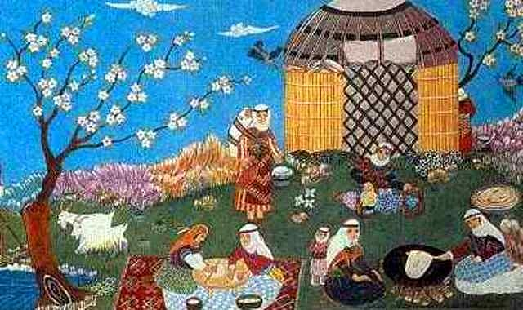
Selçuklu devleti zamanında coşkuyla kutlanan resmi bayramların başında Nevruz bayramı gelirdi. Bu günde, insanlar birbirlerini tebrik eder, karşılıklı hediyeleşirler. Ayrıca hastalıklara ilaç olacağı inancıyla da bu günde temiz su ile duş alırlardı.
Tuğrul Bey, 1058 (Hicri 450) yılında Nevruz Bayramı nedeniyle ordusuna izin vermiş ve yanında sadece 2.000 kişilik küçük bir birlik kalmıştır.

Slide 5
Sultan nevruz günü canlar uyanır
Hal ehli olanlar nura boyanır
Muhib olan bugün ceme dolanır
Himmeti erince nevruz sultanın
Pir Sultan Abdal

Slide 6
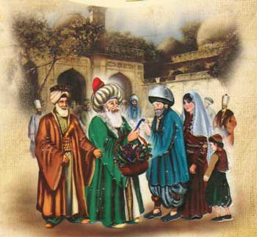
Osmanlı İmparatorluğu döneminde, Karakeçili Yörükleri, II. Abdühamit dönemine kadar Nevruz Bayramını Söğüt’te, Ertuğrul Gazi’nin türbesinde kutlarlardı. Bu bayrama o gün de, bu gün de “Yörük Bayramı” adı verilmektedir.
Nevruz Osmanlı sarayında da kutlanırdı. O gün, özel hediyeler hazırlanır, şerbetler sunulur, macun karılır, devlet yöneticileri, büyükten en küçüğe kadar bunları birbirlerine takdim ederlerdi. Bu hediyelere “Nevruziye” adı verilirdi.
Günümüz de Manisa’da mesir macunu şenlikleri devam etmektedir.

Slide 7
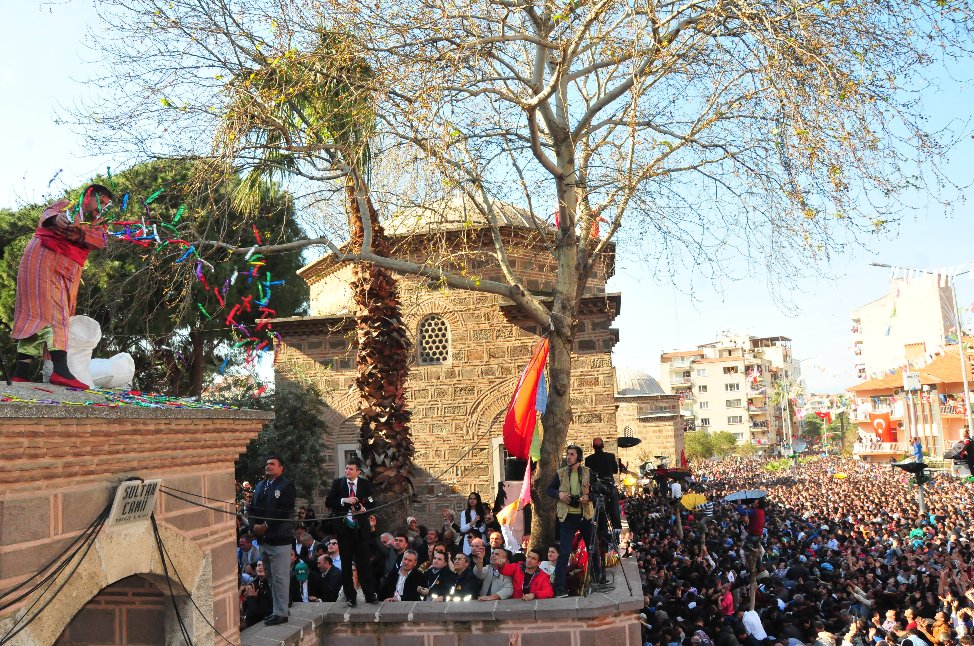

Slide 8
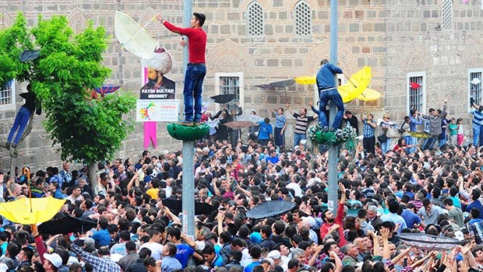

Slide 9
İstiklal Savaşı sırasında Ankara’da en görkemli Nevruz kutlaması Büyük Taarruz’a hazırlık yapıldığı günlerde 22 Mart 1922 tarihinde yapıldı
Ahmet Emin Yalman, Ankara’daki Nevruz kutlamalarını şu cümlelerle anlatmaktadır:
“Ankaralılar, geleneksel Nevruz şenliklerine her yıl büyük coşku ile katılır, baharın gelişini sevinçle karşılardı. Geçen yıl İnönü Muharebeleri nedeniyle Nevruz şenlikleri sönük geçmişti. 1922 şenliklerinin daha canlı olması için bütün okullar haftalar öncesinden hazırlığa başladılar. Nevruz şenlikleri, Ziraat Mektebi’nin, yani Genelkurmay Başkanlığı’nın bulunduğu küçük tepenin altındaki çayırlık alanda yapıldı. Hava güneşlikti. Ankaralılar, çayırın çevresini doldurmuşlardı. Mustafa Kemal Paşa, Ankara’daki Sovyet Rusya, Azerbaycan, Afganistan ve Buhara elçileriyle birlikte büyük bir çadırdan gösterileri izledi.
Nevruz kutlamaları dolayısıyla 24 Mart1921 tarihinde Mustafa Kemal Paşa’ya şöyle bir telgraf da gönderilmişti:
“Cenubi Kafkasya komiseri,Azerbaycan Serbest Harbiye Mektebi talebeleri ,iki bölüklü Süvari askerleri ve Şoşa Muhafız Taburu askerleri ,Türk milletinin büyük Nevruz bayramını tebrik ediyor ve biz ümit ediyoruz ki Azerbaycan İnkilap Ordusu,kahraman Türk ordusu ile beraber Garp emperyalizmi tazyikinde bulunan Şark milletlerini yakında kurtarırlar.Yaşasın Şark inkılap başları Mustafa Kemal!”
Atatürk daha sonra “Ergenekon Bayramı” adı altında kutlanmasını Cumhuriyet döneminde de teşvik etmiştir.

Slide 10
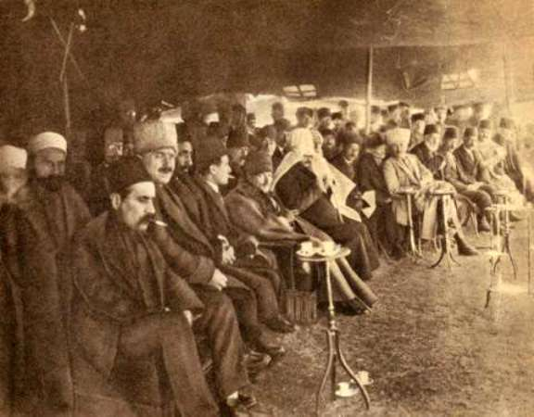

Slide 11
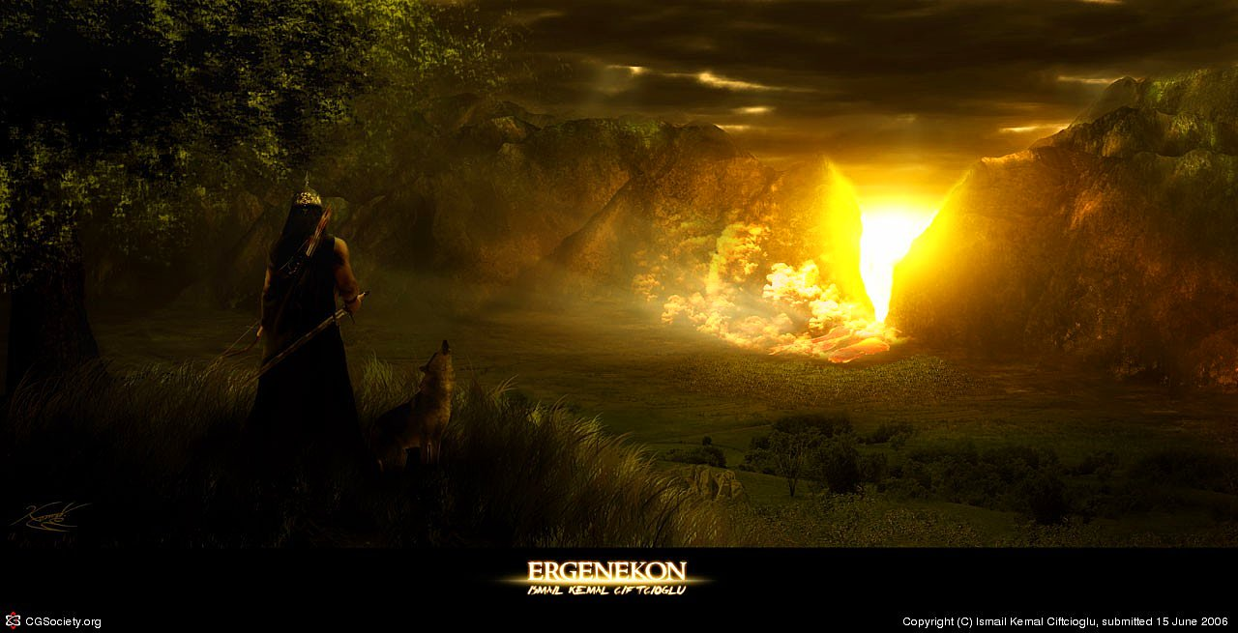
Neden “ergenekon bayramı” ?

Slide 12
Günümüzde Nevruz bayramını Türki Cumhuriyetler ve Türk Boylarının yanı sıra tarih boyu Kadim Türklerle haşır neşir olmuş Farslar,Kürtler, Zazalar, Afganlar, Arnavutlar, Gürcüler, Tacikler de belirli bölgeler de kutlamaktadır.

Slide 13
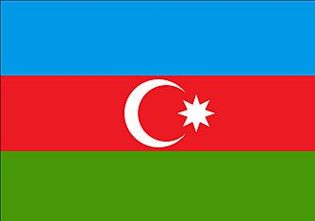
Novruz - azerbeycan
Azerbaycan’da halk, Nevruz’a birkaç hafta kala her Çarşamba akşam şenlikleri düzenler. Ateşler yakılır, evler temizlenir ve insanlar tepeden tırnağa yeni elbiselerini giyerler. Mumlar yakılır, Nevruz şekerleri hazırlanır, gelen misafirlere gül suyu dökülür. Gecelerde ateş oyunları oynanır.

Slide 14
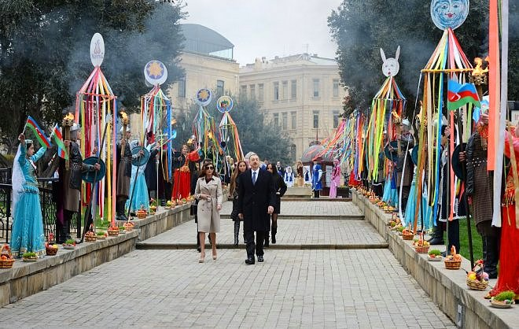

Slide 15
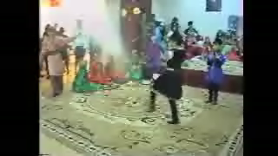
KOSA ve KEÇEL (KÖSE ve KEÇİ)

Slide 16
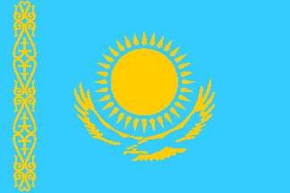
Nawrız - kazakistan
Kazakistan’da Nevruz: Kazakistan Türkleri, Nevruz Bayramı’nı SSCB tarafından yasaklandığı 1930 yılına kadar Ulusun Ulu Künü, yani Ulusun Ulu Günü, deyimi ile adlandırmışlardır.
Kazaklar, 1929 yılına kadar 21 Mart’ı yılbaşı olarak kutlamışlardır. Kazak Türkleri, Kazakistan Cumhuriyeti’nin bağımsızlığına kavuşmasından sonra 1991 yılından itibaren tekrar bu güne Ulusun Ulu Günü ifadesiyle milli bayram ilan etmişlerdir.

Slide 17
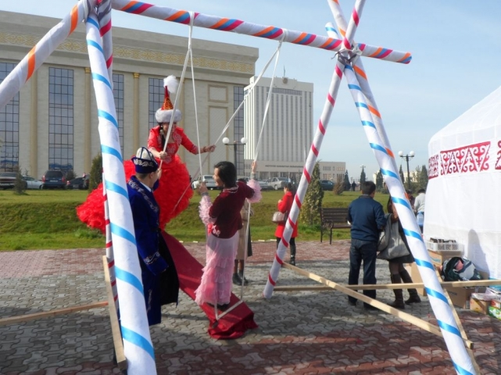

Slide 18
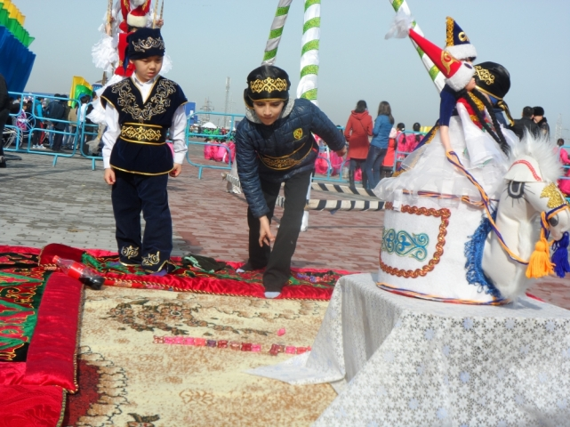

Slide 19
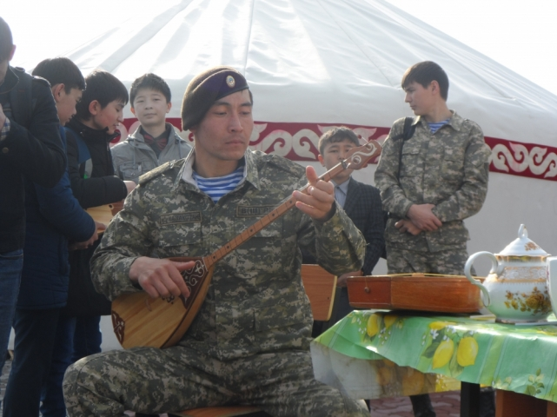

Slide 20
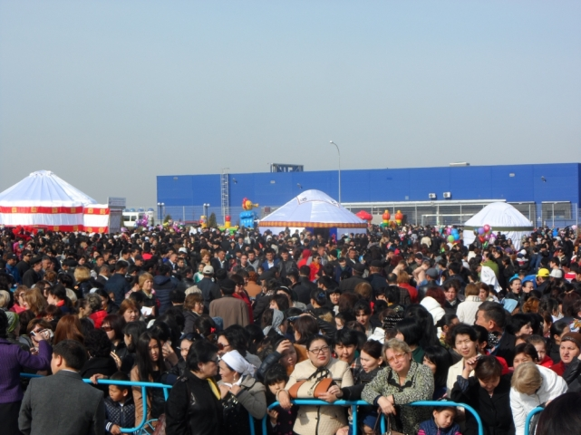

Slide 21
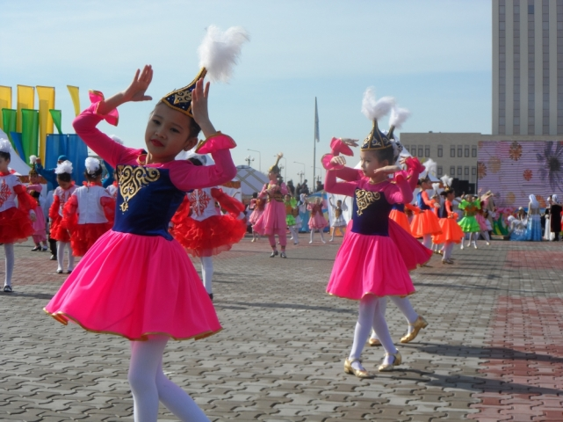

Slide 22
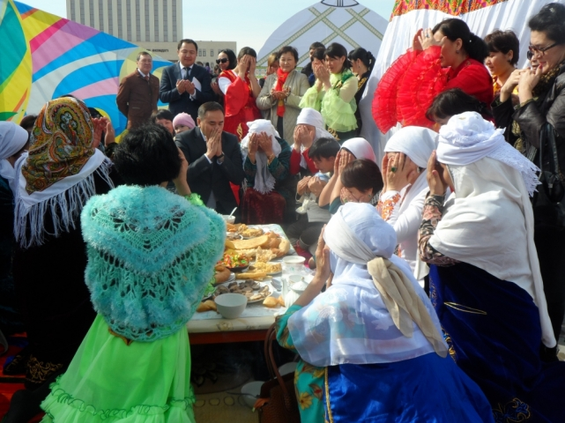

Slide 23
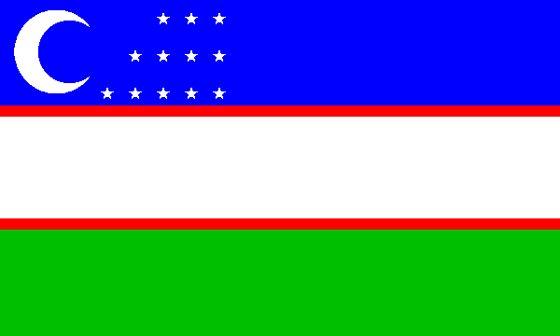
Navro’z - özbekistan
Özbekistan’da Nevruz, özel mesire yerleri ve vadilerde kutlanır. Zurnalar çalan davetçiler insanları bayrama davet eder. Nevruz günü âşıklar Özbek Türklerinin güzel destanlarını söylerler. Bir taraftan halk oyunları oynanırken, bir taraftan da pehlivanlar güreş tutuşur. Büyük kazanlarda özenle hazırlanan yemekler davetlilere sunulur. Tüm halkın katılımıyla 21 Mart’ta başlayan törenler bir hafta kadar devam eder. Özbekistan’ın 1991’de bağımsızlığını kazanmasından sonra Cumhurbaşkanı İslam Kerimov’un hazırlattığı özel kararname ile 21 Mart, Nevruz Bayramı olarak belirlendi.

Slide 24
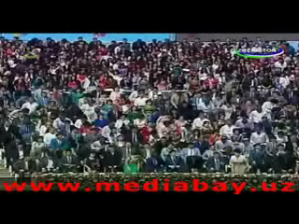
Özbekistan nevruz kutlamaları açılış töreni

Slide 25
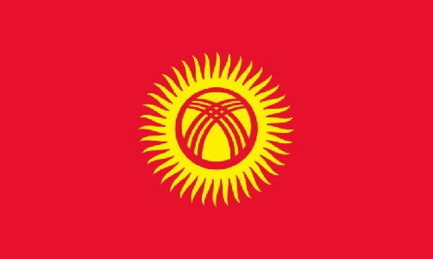
Nooruz - kırgızistan
Kırgız Türkleri yeni yıla Nevruz Şenlikleri ile başlar. 22 Mart günü yeni yılın Başay denilen ilk ayının birinci günüdür. Nevruz’da Kırgızlar yedi gün önceden bayram temizliklerine başlar, insanlar da yıkanıp, Nevruz’da en güzel bayramlık elbiselerini giyerler. Nevruz akşamı avlu yakınında ateş yakılır ve bütün insanlar yaşlı-genç demeden ateşten atlarlar. Ateşten atlama; insanların ruhlarını, niyetlerini temizleyerek yeni yıla arınmış olarak girme düşüncesini ifade eder.

Slide 26
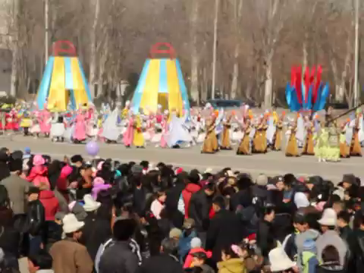
BİŞKEK’te NEVRUZ ,2012

Slide 27
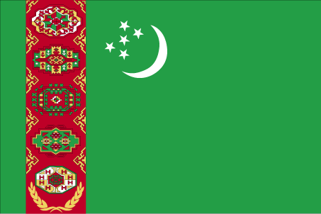
Nowruz - Türkmenistan
Türkmenistan’da Nevruz Bayramı, halk arasında Oğuz Bayramı olarak geçmektedir. Nevruz gecesi, Oğuz gecesi olarak adlandırılır, milli oyunlarla meşgul olan Türkmen kızları da bu gecede türküler söyler. Türkmenistan’da Nevruz için oldukça geniĢ bir sofra hazırlanır. Nevruz için, Türkmen çöreği, Türkmenpetiri, külce, yağlı börek, şekşeke ve Türkmen pilavı hazırlanır. Nevruz’un en özel yemeği ise Semeni’dir. Birkaç aile birleşip büyük bir kazanda buğday özüne un, su ve şeker ekleyerek Semeni yaparlar.

Slide 28
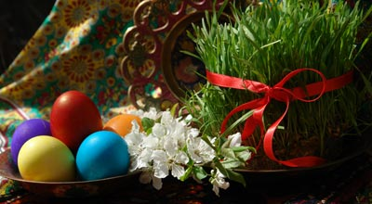
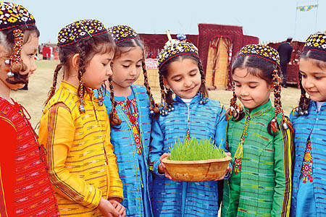

Slide 29
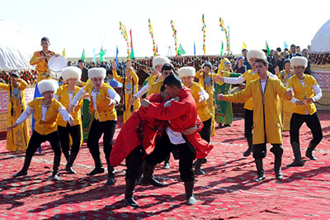

Slide 30

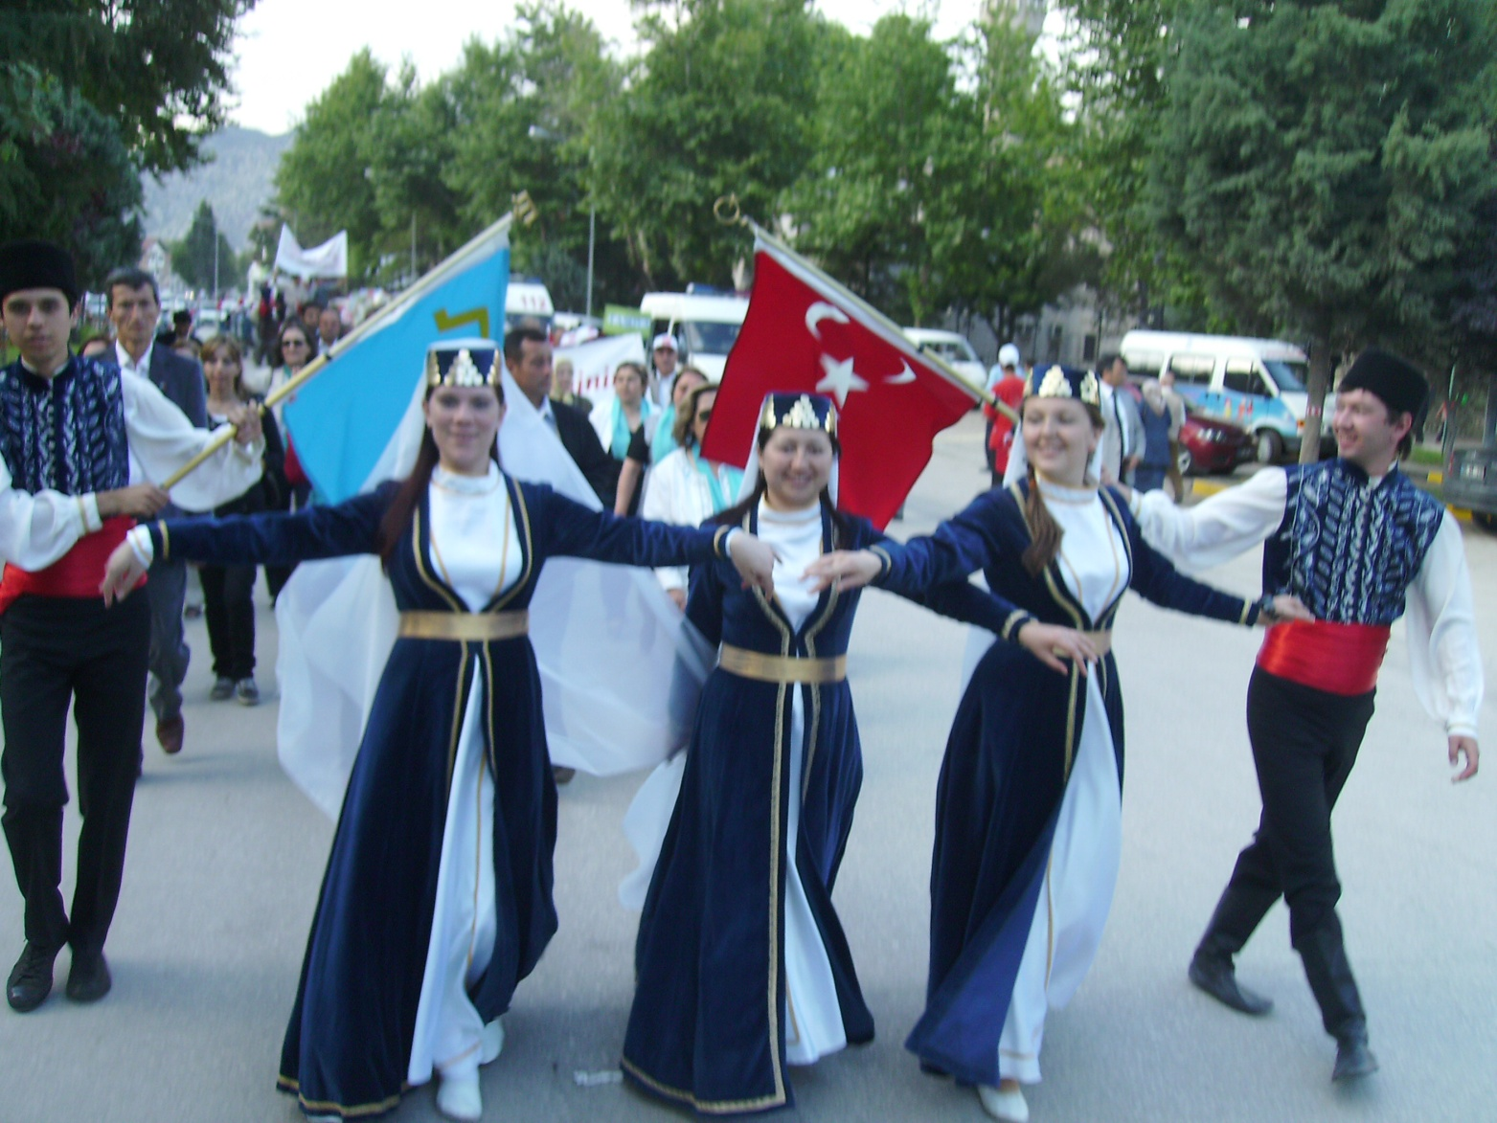
Navrez – kırım türkleri

Slide 31
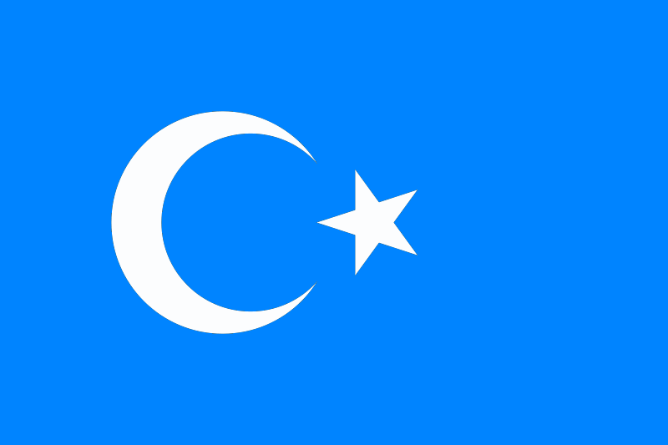
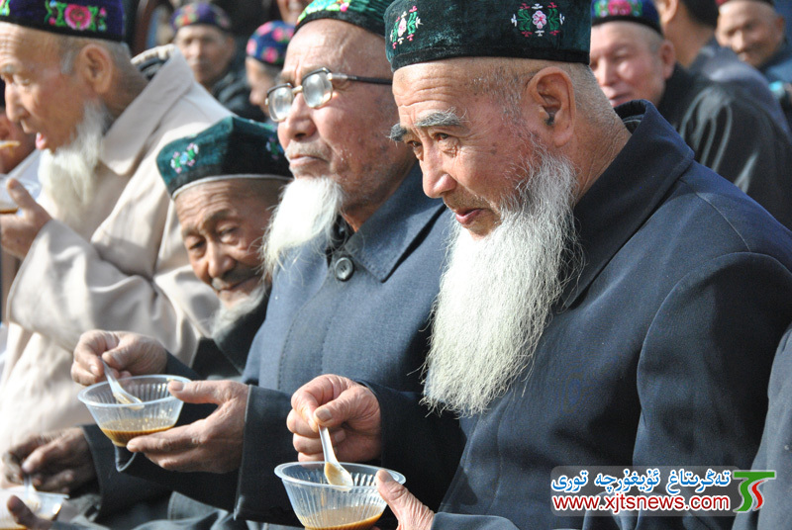
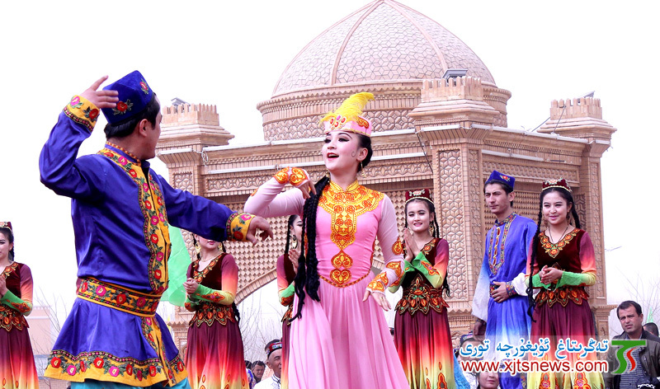
Nevruz – uygur türkleri

Slide 32
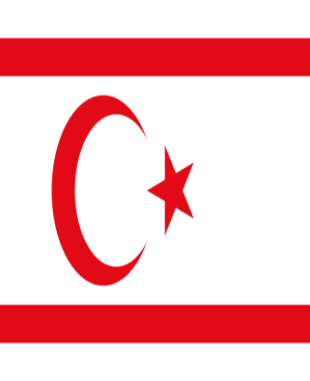
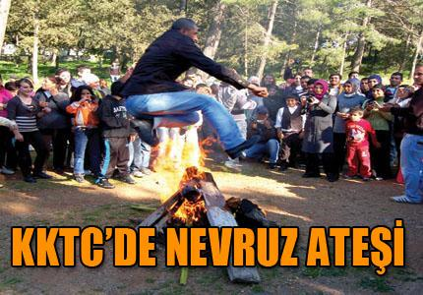
Nevruz – kuzey kıbrıs türk cumhuriyeti

Slide 33

BENİ DİNLEDİĞİNİZ İÇİN TEŞEKKÜRLER ☺

